Slide 1
业务逻辑数据自动化迁移案例
熊友国
2012-08-01

Slide 2
数据迁移背景
架构与业务双重构
基础信息重新编码与分类
表结构结构与数据逻辑有变化
单表分拆到多张表
多张表合并一张表
许多新增字段值需计算

Slide 3
数据库概况
数据库大约100G
更新日志每天增量 2G
迁移涉及150多个表
40个表结构有变化
多个单表记录几千万

Slide 4
迁移目标
保证数据完整性
最大程度减少业务影响
数据迁移逻辑满足架构变化
简化数据迁移步骤

Slide 5
增量迁移主要方法
表设计更新字段
触发器
APP 双写
Binlog 解析
MV
Notes:
http://code.google.com/p/flexviews/ materialized views

Slide 6
采用迁移方法
数据库复制+全量迁移脚本(全量迁移)
数据库复制+触发器(增量迁移)

Slide 7
A->B 数据迁移示意图

Slide 8
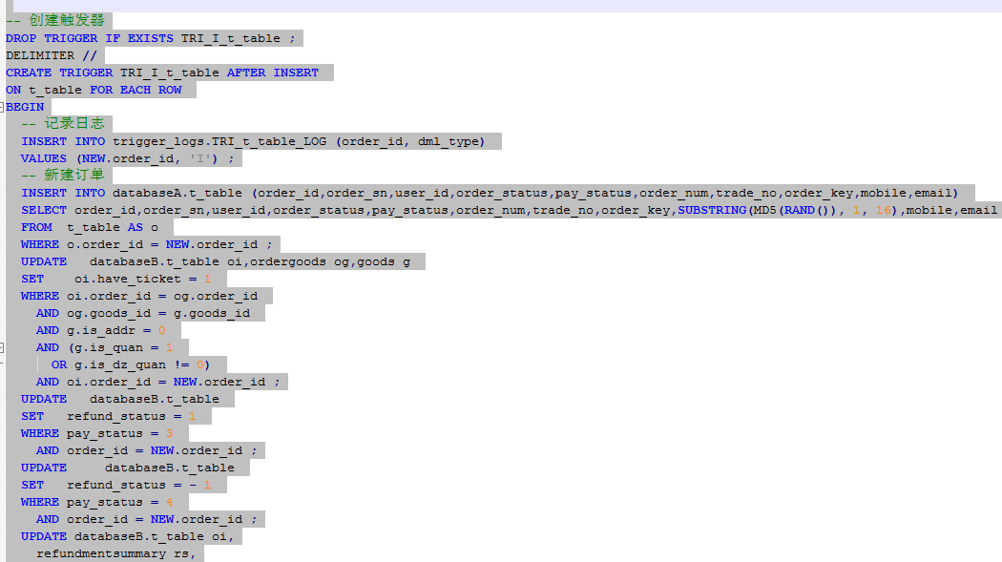
某个表INSERT触发器例子

Slide 9
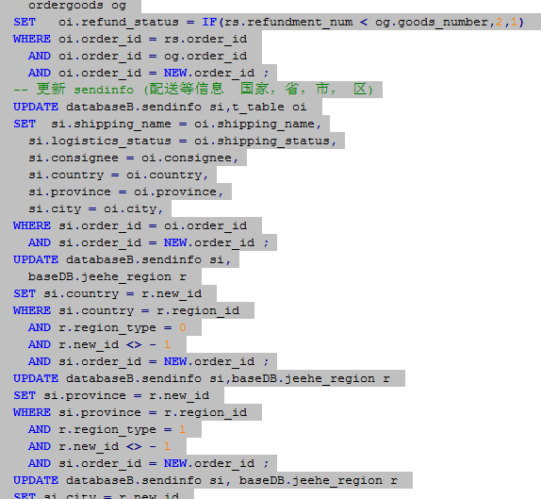

Slide 10
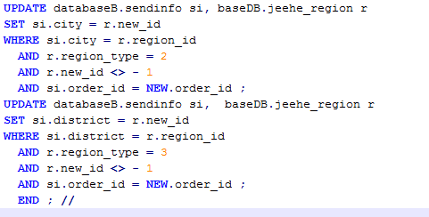

Slide 11
迁移步骤
第一步、A环境数据全量同步到环境B
第二步、在环境B执行全量数据迁移脚本
第三步、校验全量数据准确性
第四步、在环境B部署部署触发器
第五步、在环境B开启与A环境数据同步

Slide 12
迁移步骤
第六步、触发器数据增量迁移
第七步、再次确认数据准确性
第八步、QA与业务部门验收

Slide 13
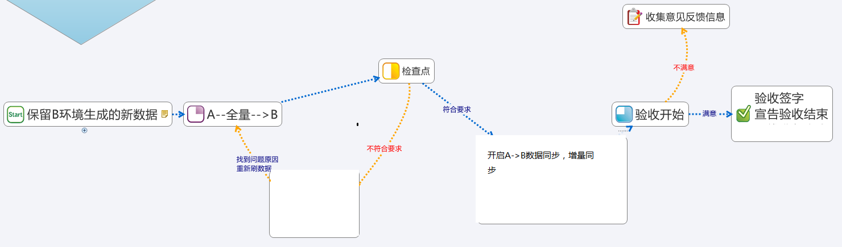
数据迁移控制流程

Slide 14
全方位数据校验
A→B 正向数据迁移
B→A 反向数据迁移(数据回滚)
全方位业务数据抽样验证
数据迁移多次推倒重来确认数据准确性
每天推增量数据给QA部门测试验证

